Slide 1
Разработка малой двухмашинной ветроустановки для регионов с низким ветровым потенциалом
Рынок НТИ: «ENERGYNET»
Сквозная технология: «Новая производственная технология»
2023, РГРТУ

Slide 2
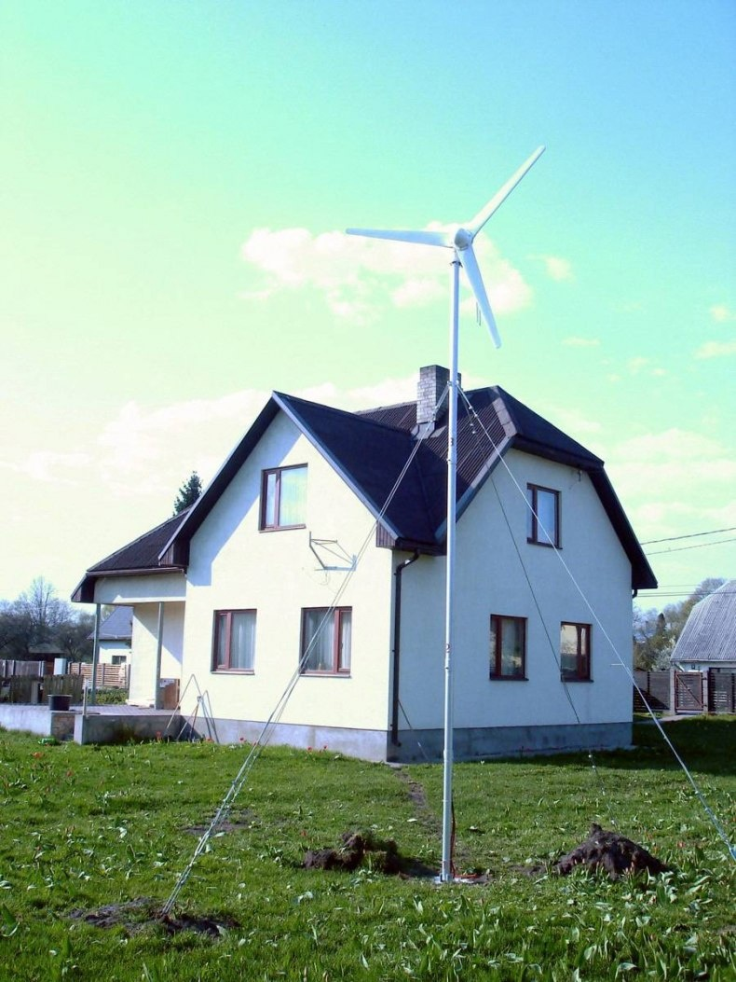
Актуальность проекта
Около 70% территории Российской Федерации не имеет сетей устойчивого электроснабжения, на которой проживает около двадцати миллионов человек, что составляет 15% от населения страны. Использование возобновляемых локальных источников энергии позволит улучшить бытовые условия, кроме того, большая часть России имеет низко потенциальный ветер, то есть такой ветер, который переносит большую часть энергии на низких скоростях, поэтому именно проблемы эффективного использования низких скоростей ветра является особенно актуальный для малых ветра установок.

Slide 3
Проблема
Проблема клиента, которую вы решаете.
Почему существующих вариантов решения
не достаточно?
Проблема обеспечения электроэнергией удаленных потребителей
Высокая стоимость электроэнергии
Нанесение вреда экологии генераторами, работающими на сгораемом топливе
Неэффективность существующих ветроустановок при работе на малых скоростях ветра
Именно регулирование угла атаки лопасти необходимо для расширения диапазона скоростей ветра, в которых установка может эффективно работать. Существующие методы регулирования позволяют осуществить его недостаточно точно (в случае с центробежным регулятором), или пригодны только для крупных установок, (например, сервопривод). Для малых же установок сервопривода оказывается недостаточно быстрым, а центробежный регулятор - недостаточно точным, к тому же алгоритм работы центробежного (или пружинного) регулятора изменяется только путем изменения конструкции.

Slide 4
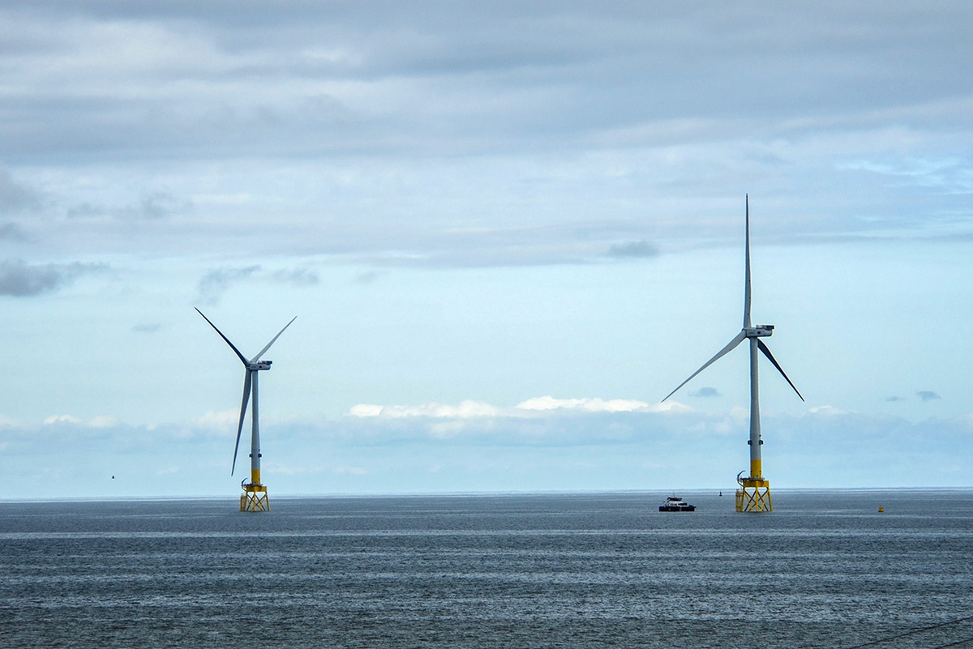
Решение
Что вы предлагаете, уникальные преимущества и выгоды для клиента.
На сегодняшний день использование энергии ветра это не только забота о нашей природе, но и хороший альтернативный источник электроэнергии в Вашем доме. Особенно выгодно будет установить ВГУ, если к дому или фермерскому хозяйству пока не подведено электричество.
Прибавьте к этому постоянный рост цен на электроэнергию (свыше 10% в год). Согласитесь, что в таком случае выгоднее приобрести ветроэнергетическую установку — это обойдется намного дешевле.

Slide 5
Рынок
Рынок, на котором вы работаете, его объем, рост и уровень конкуренции.
Описание рынка
TECHNET – кросс-рыночное и кросс-отраслевое направление, обеспечивающее технологическую поддержку развития рынков и высокотехнологических отраслей промышленности.
Динамика рынков
Динамика рынков направлена на услуги по отбору, тестированию, комплексированию и использованию передовых производственных технологий как систем комплексных технологических решений для обновления или создания новых производственных мощностей в различных секторах и отраслях промышленности.
Целевая доля рынков, которую планирует занять проект
Проект будет занимать долю рынков, основанных на новых материалах(передовые сплавы, полимеры, композиционные материалы), аддитивных технологиях(технологии, подходы и способы работ с исходными материалами), промышленной сенсорики и информационных систем управления. Так как technet прогнозирует выделение на данные технологии сотни млрд. долларов к 2035 году, то целевая доля рынков(предположительно не малая) будет зависеть от востребованности проекта.
Барьеры для выхода на целевые рынки
Экономический – преодоление антидемпинговых мер, то есть узаконить меры, направленные на предупреждение и профилактику возможных нарушений в сфере государственных закупок.
Административные – барьер эмбарго-запретить импорт(прямой или косвенный запрет)
Валютно-финансовый – решение всех финансовых составляющих, основанных на нужной валюте.

Slide 6
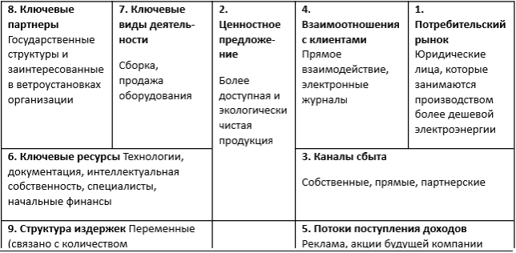
Бизнес-модель
Бизнес-модель – как вы зарабатываете или планируете.

Slide 7
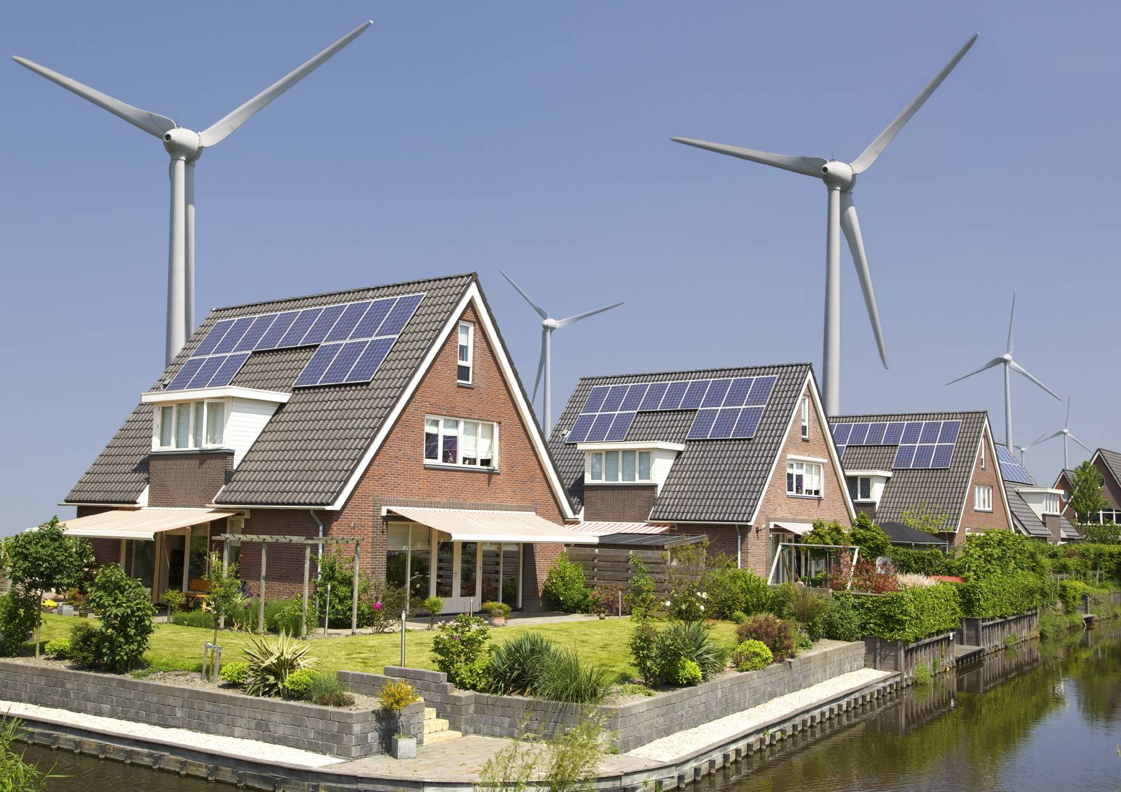
Текущие результаты
Текущие результаты: успешные кейсы, клиенты или предварительные договоренности, привлеченные инвестиции и др.
На данный момент наш продукт находится на стадии идеи.
Произведен расчет технических и эксплуатационных параметров работы ветроустановки;
Произведена оценка конкурентных преимуществ;
Определены основные потенциальные клиенты;
Выполнен анализ рынка и приняты предварительные решения по организации каналов сбыта.

Slide 8

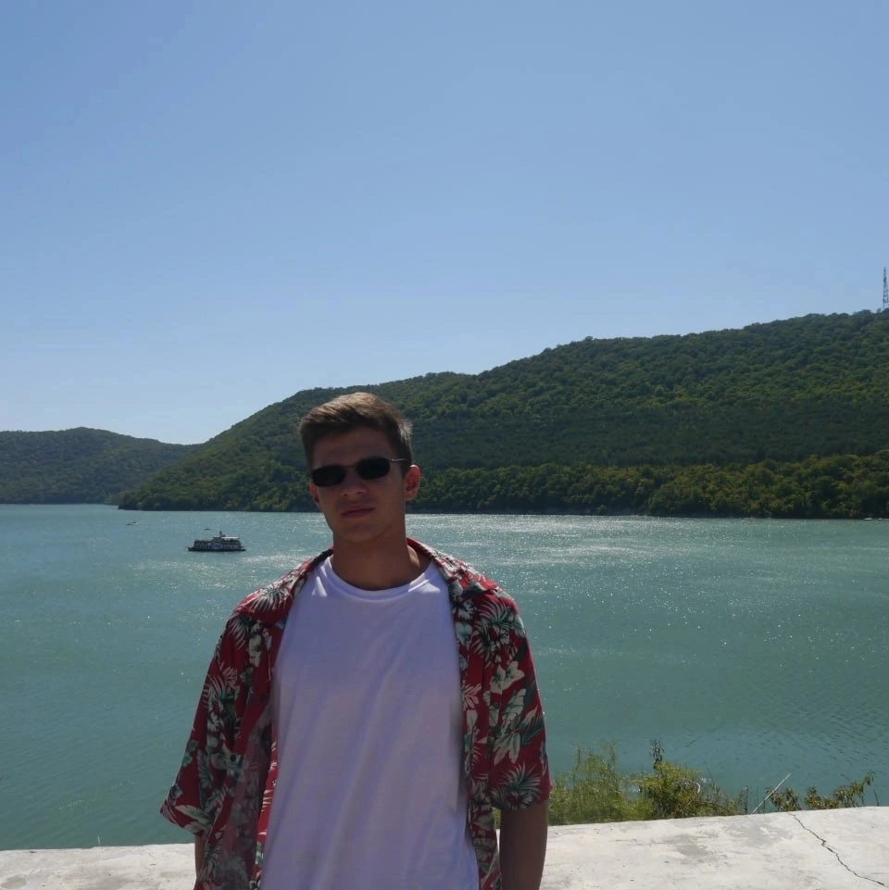
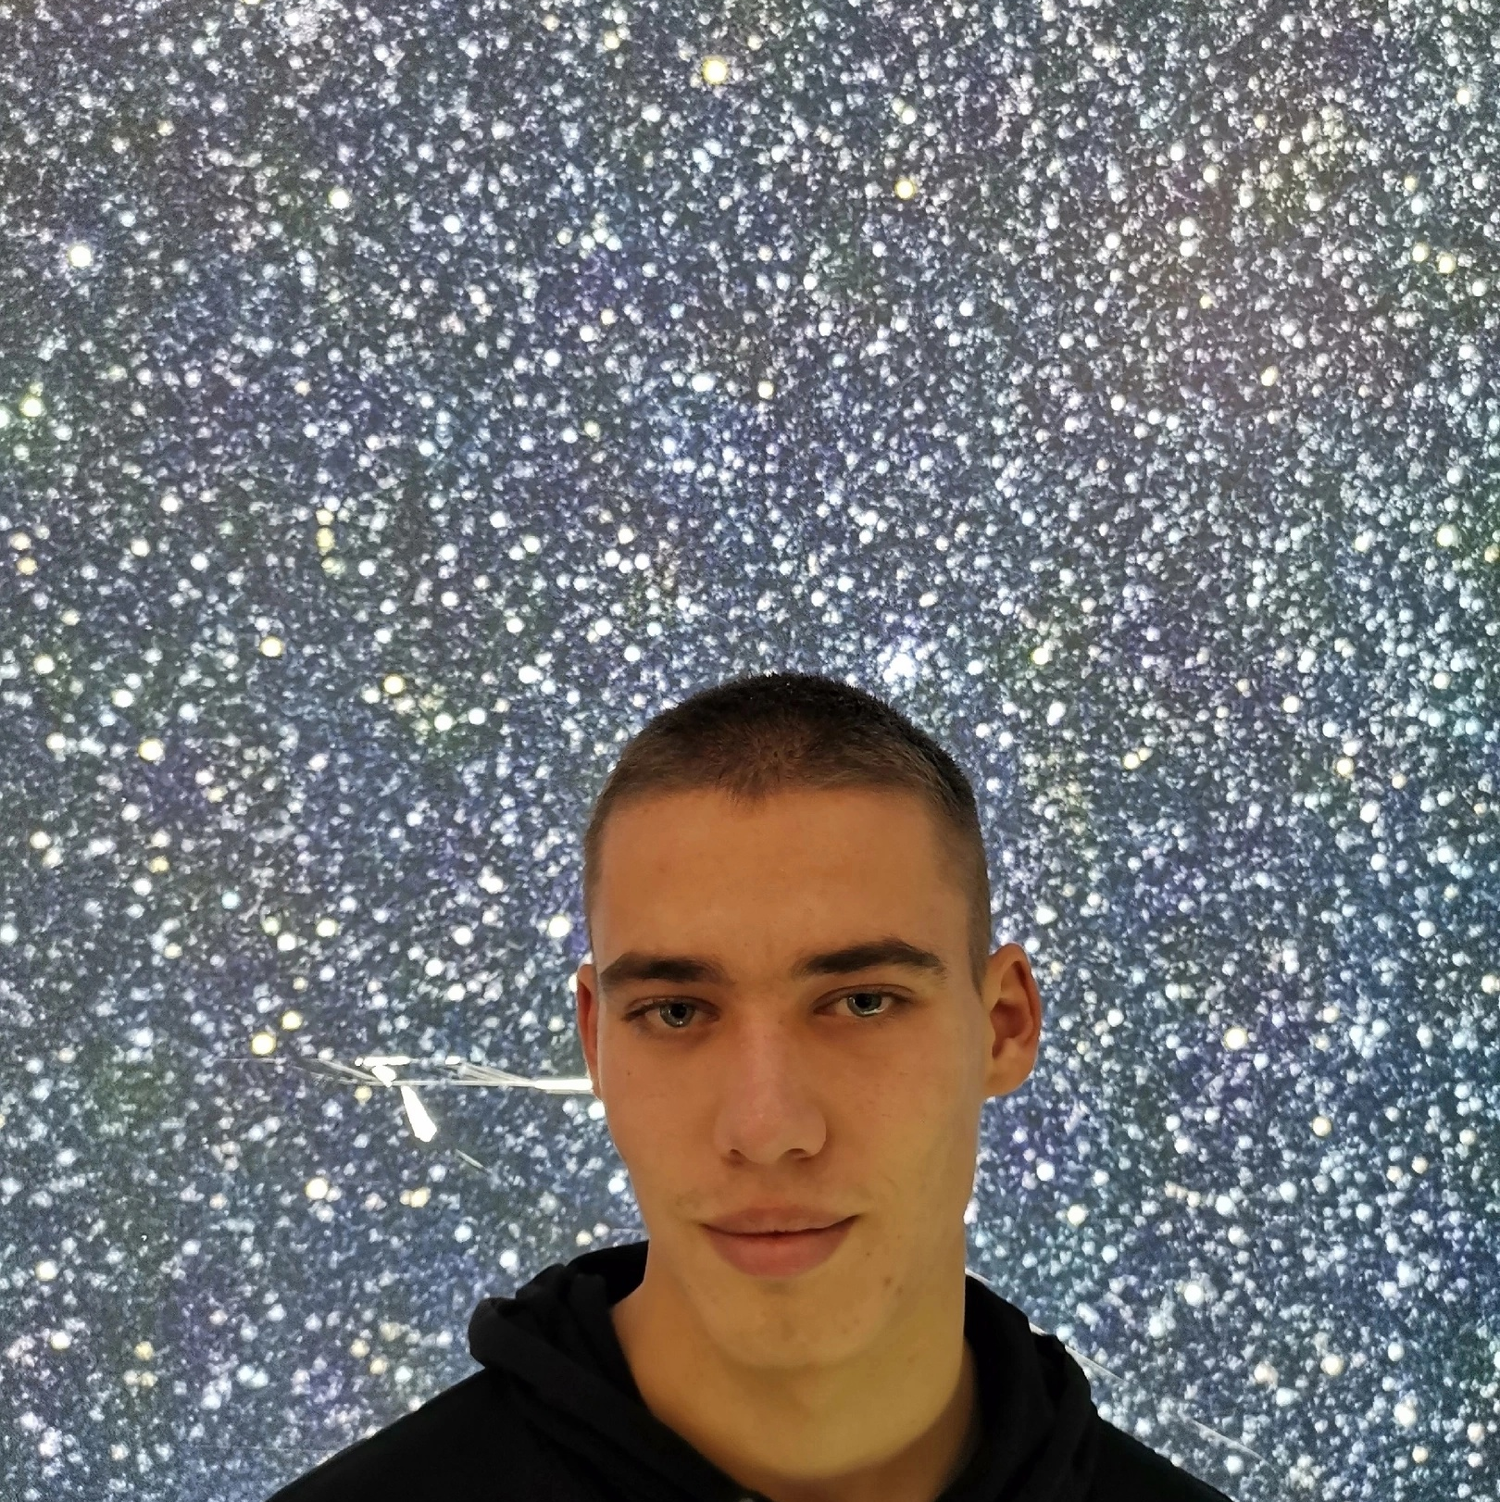

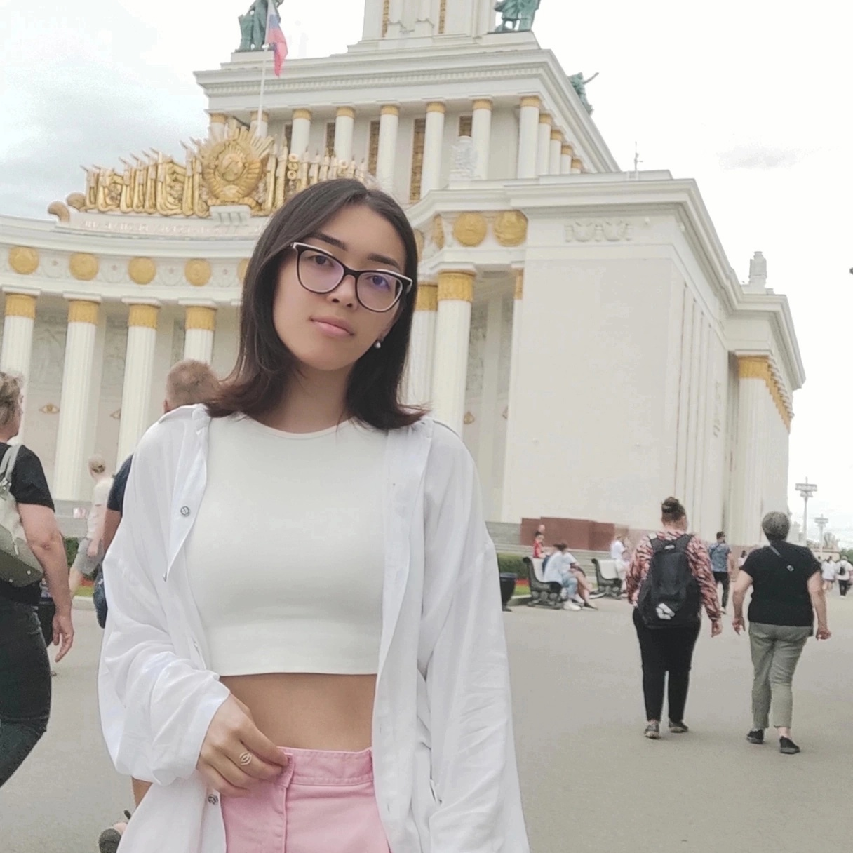
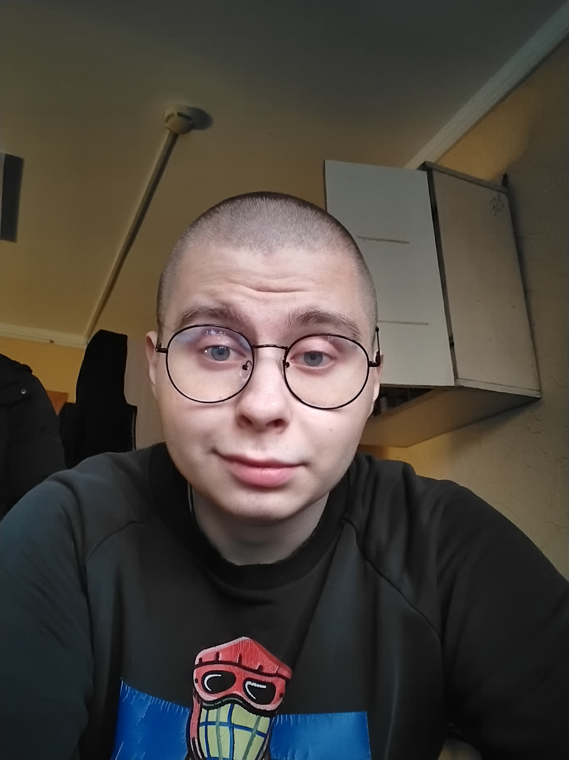
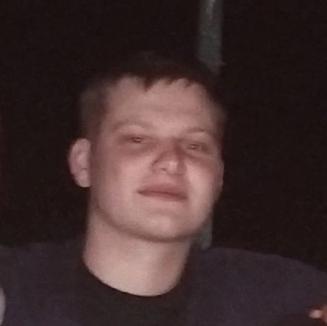
Команда
Ключевые члены вашей команды (CEO, CTO и СMO), опыт и компетенции;
Святых Роман
Молодцов Илья
Горшкова Софья
Чолпонова Надежда
Лидер, Технический специалист
Технический специалист
Экономист
Экономист
Нефёдов Павел
Зорин Валерий
Технический специалист
Технический специалист

Slide 9

Планы развития
Планы развития, потребности и предложение для того, кому вы адресуете презентацию.
Экономьте с умом и заботой об окружающей среде, а мы вам в этом поможем!
В наших планах:
Защита стартап проекта с дальнейшим формированием капитала;
Привлечение инвесторов, заинтересованных в применении и развитии технологии;
Реализация производства ветроустановок с необходимыми для клиентов параметрами;
Проведение рекламной кампании, решение вопросов логистики;
Формирование штата сотрудников

Slide 10
Контакты
Телефон
email
+7 (920) 159-77-77
9641597777@mail.ru

